Slide 1

CHÀO MỪNG CÁC THẦY CÔ GIÁO ĐẾN DỰ GIỜ LỚP 1C
Môn : Toán
Bài 1 : Các số 0, 1, 2, 3, 4, 5
Giáo viên: Phan Thị Hồng Nhung

Slide 2


Bài 1: Các số 0, 1, 2, 3, 4, 5
Tiết 3

Slide 3

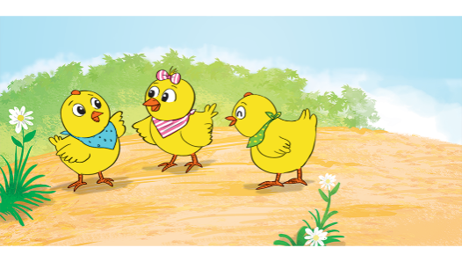
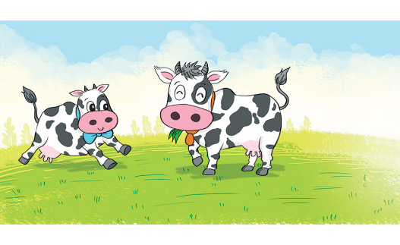

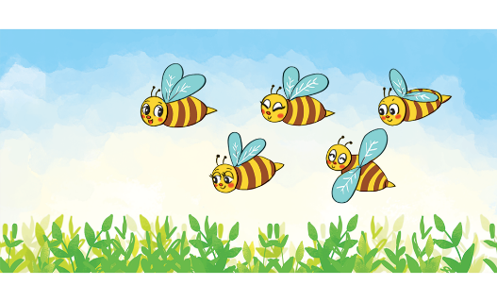
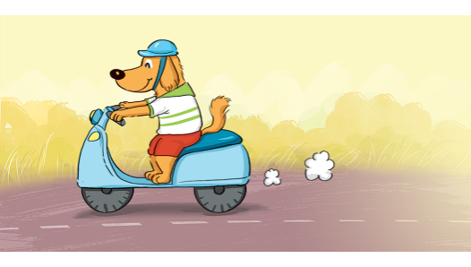
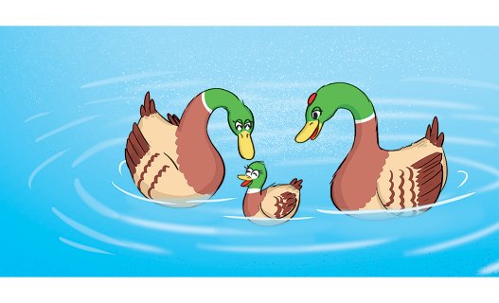
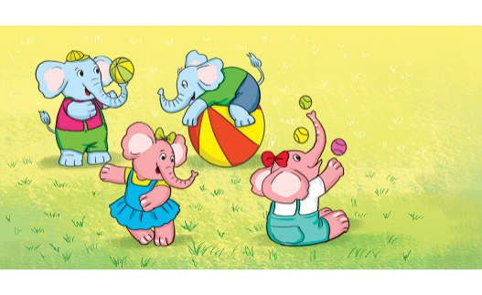
1. Chọn đáp án đúng

Slide 4


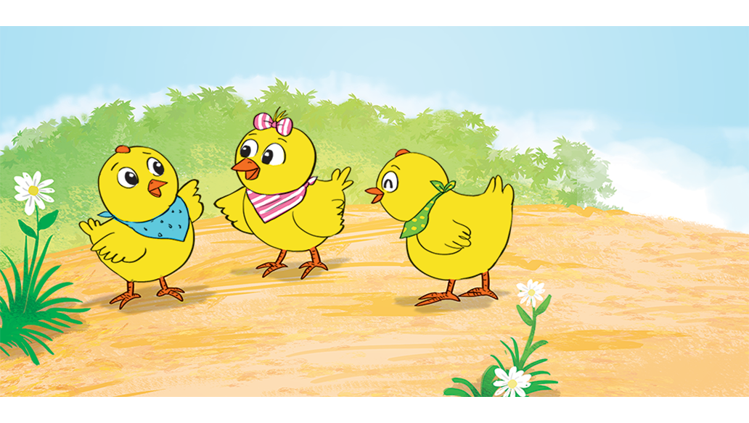

Đố các bạn có bao nhiêu con gà trong hình?
3
1
4

Slide 5

Đố các bạn có bao nhiêu con bò trong hình?
2
5
0

Slide 6

Đố các bạn có bao nhiêu con ong trong hình?
4
3
5

Slide 7

Đố các bạn có bao nhiêu con chó trong hình?
1
0
2

Slide 8

Đố các bạn có bao nhiêu con vịt trong hình?
0
2
3

Slide 9

Đố các bạn có bao nhiêu con voi trong hình?
2
4
3

Slide 10



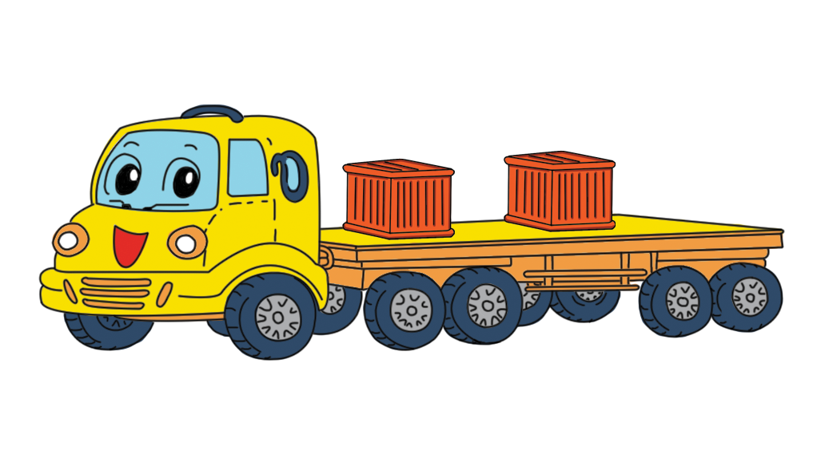

2. Chọn đáp án đúng.
Cho thêm thùng lên xe để trên xe có 3 thùng
A.
B.

Slide 11
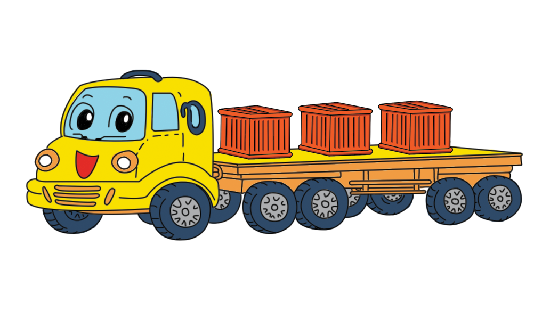
2. Chọn câu trả lời đúng.
Cùng cho các thùng hàng lên xe tải để trên xe có 5 thùng hàng
A
B

Slide 12
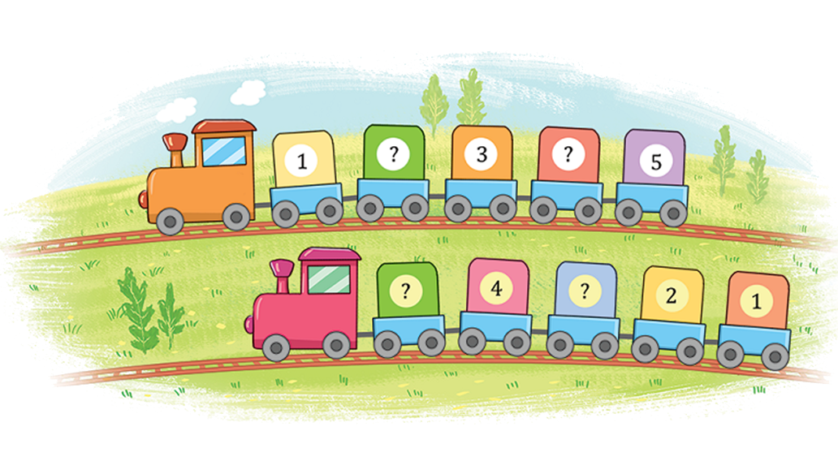



3. Số?
2
4
5
3

Slide 13
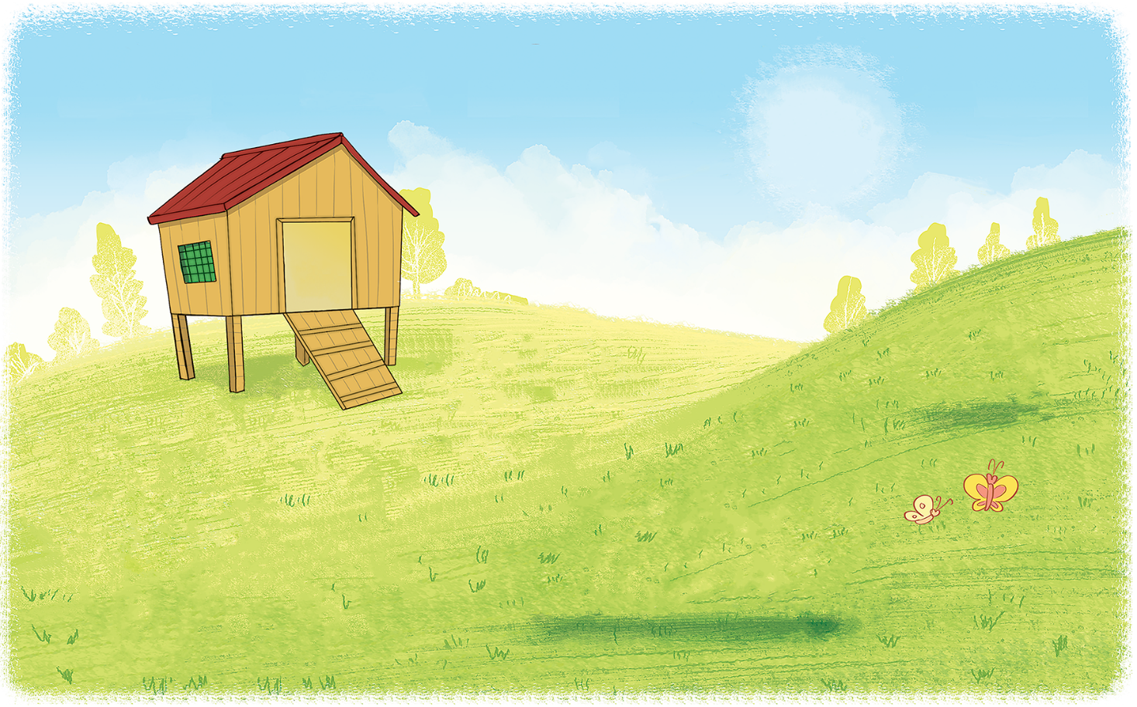




















4. Tìm số thích hợp.
?
?
?
4
1
5
?
?
3
?
2
0

